Slide 1
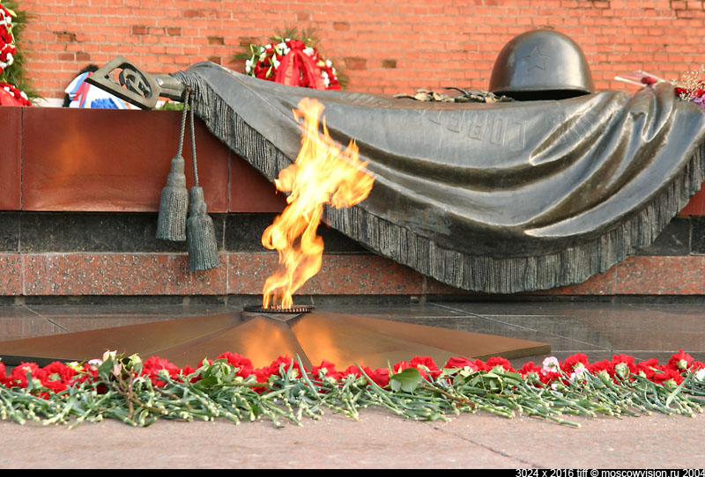
Семейный архив

Slide 2
Моему прадеду Буганову Сергею Сидоровичу посвящается

Slide 3
Родился Буганов С.С. 18 июля 1916 года. В 1937 году был призван в армию из города Дмитрова Московской области. Так как до призыва в армию Сергей Сидорович работал в «Мостоотряде» и занимался строительством инженерных сооружений и мостов на железной дороге, то и служить он попал в Западные пограничные войска на строительство укреп. сооружений.

Slide 4
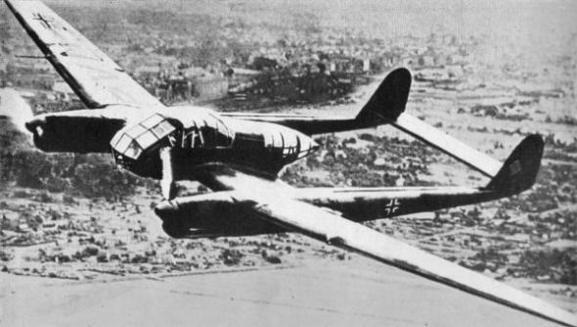
Focke-wulf-189 прозванная русскими за особенность конструкции «Рама»
Летом 1941 года он готовился к мобилизации и уже собирался домой. Однако 15 июня 1941 года над ними впервые летали «рамы» - разведывательные немецкие самолеты. Ранним утром 22 июня 1941 года Сергей Сидорович с сослуживцами купались в реке Буг, когда над ними полетели сотни немецких самолетов- стало ясно, началась война.
На этот момент на 250 военнослужащих было всего 25 мелкокалиберных винтовок и 250 патронов. Был дан приказ отходить от границы.
В первый день войны солдаты молча прошли 70 км. вглубь района, где в срочном порядке формировались новые военные подразделения. Буганов Сергей Сидорович стал военным связистом.

Slide 5
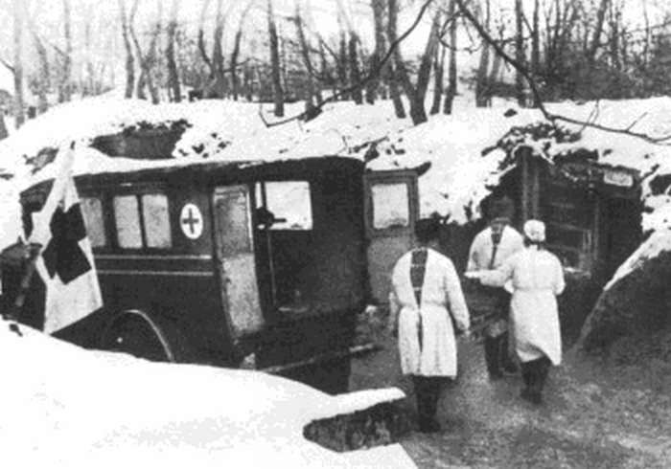
Доставка раненых в полевой госпиталь на машине ГАЗ-55. 1942 г.
В 1942 году он получает тяжелейшее челюстно-лицевое ранение. Военные врачи совершают чудеса и буквально из кусочков собирают левую часть лица. Девять месяцев Сергей Сидорович проводит в госпиталях, а после восстановления попадает в 283 минометный полк, который формировался в городе Омске.

Slide 6
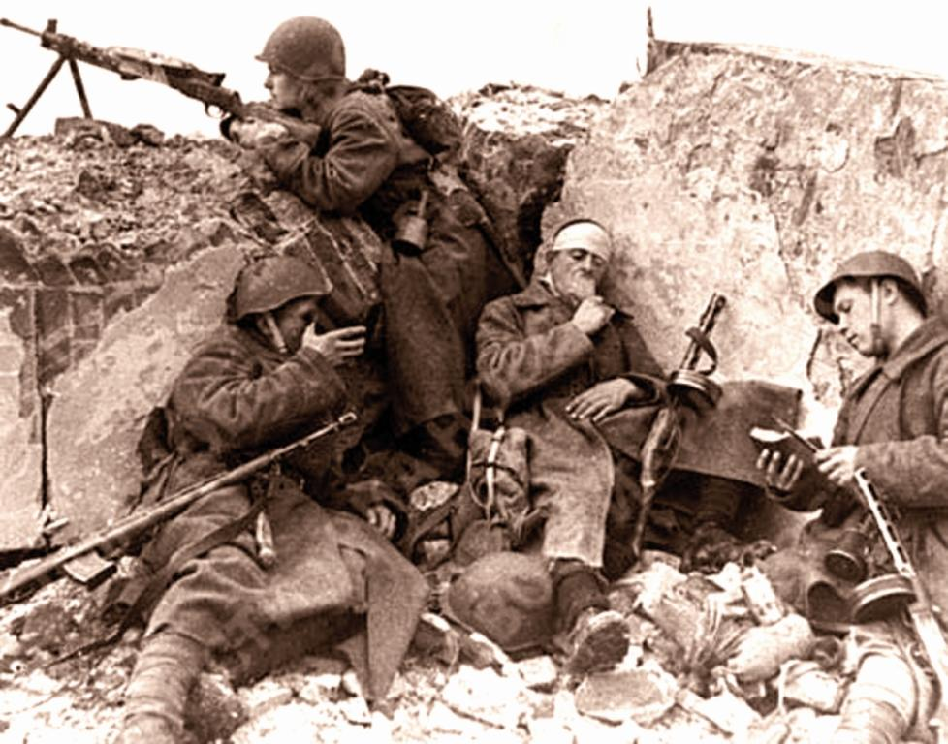
Этот полк входит в личный резерв Сталина и подчиняется непосредственно Генеральному штабу.
Именно поэтому полк принимает участие в самых сложных и тяжелых боях. Сергей Сидорович с момента формирования полка и до капитуляции Японии служит в полковой разведке.

Slide 7
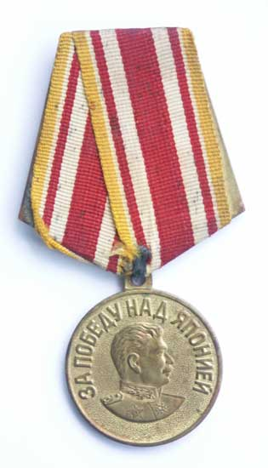
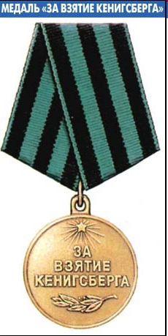
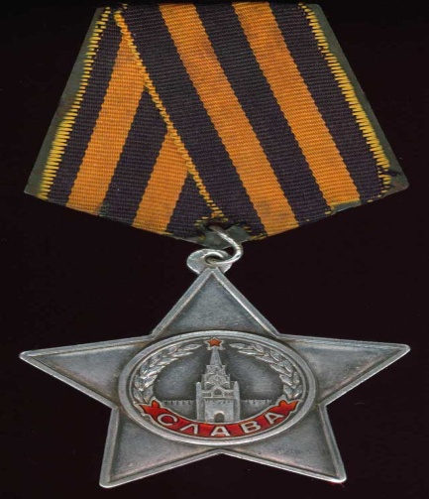
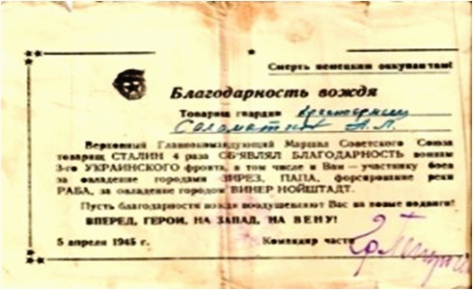
За эти годы Родина несколько раз награждала Сергея Сидоровича : Орден «Красной звезды», орден «Славы 3 степени», орден «Славы 2 степени», две медали «За отвагу», медаль «За взятие Кёнингсберга», медаль «За победу над Японией», две личные благодарности Сталина – вот далеко не полный перечень наград.

Slide 8
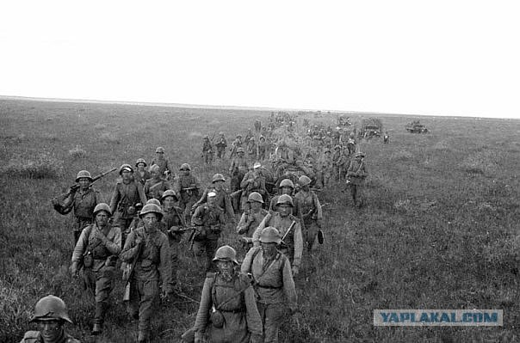
После победы над фашистской Германией 283 полк перебрасывают на Дальний Восток, где началась война с Японией.

Slide 9
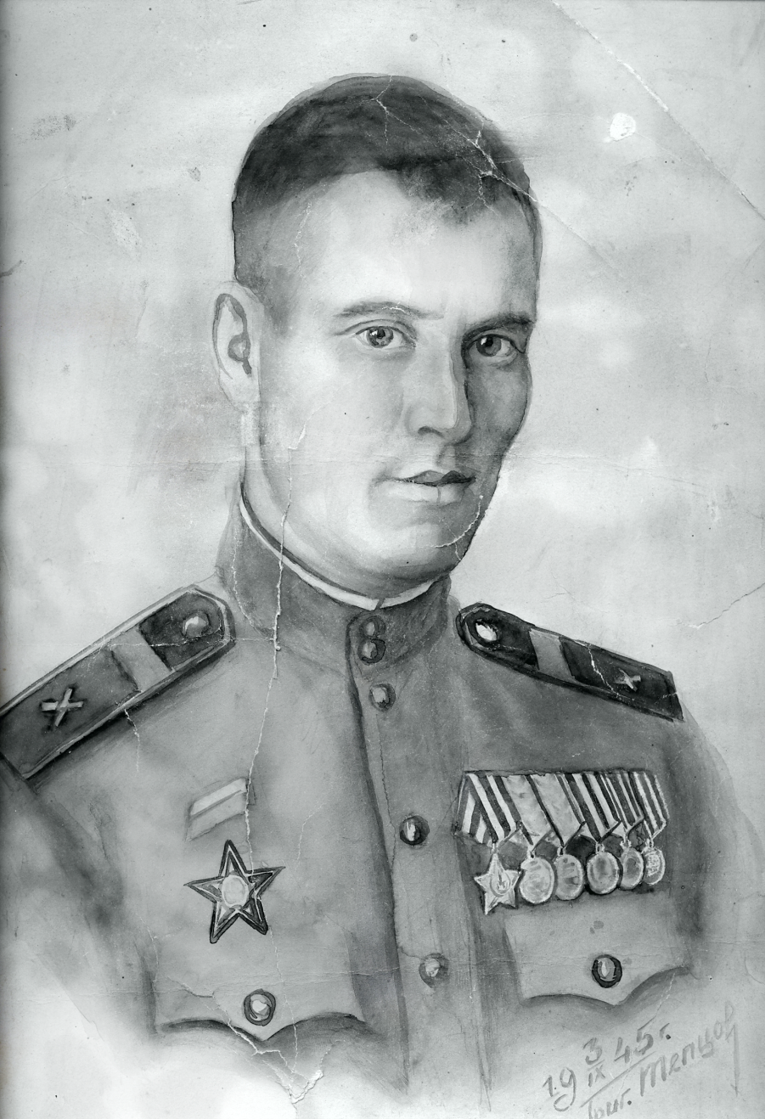
Именно там, на Дальнем Востоке, был нарисован портрет Буганова Сергея Сидоровича его однополчанином - Григорием Тепцовым.

Slide 10
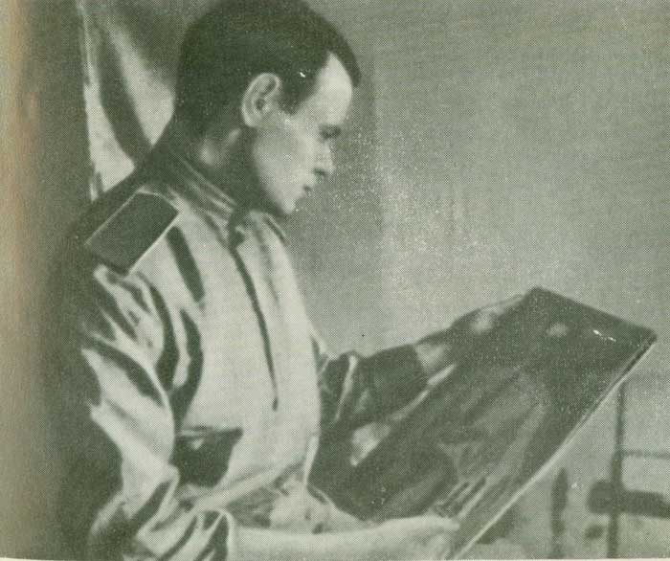
Талантливый художник Григорий Тепцов, уходя на фронт, дал обещание не брать в руки карандаш и краски до полной победы.
Товарищи по оружию, прошедшие с ним плечом к плечу многие тысячи километров, выстоявшие в смертельных боях, даже не подозревали об удивительных способностях своего однополчанина.
Лишь после подписания 2 сентября 1945 года японским императором акта о безоговорочной капитуляции японских вооруженных сил и окончания Второй мировой войны, Григорий начал рисовать. И первого, кого он нарисовал, был Буганов Сергей Сидорович.

Slide 11
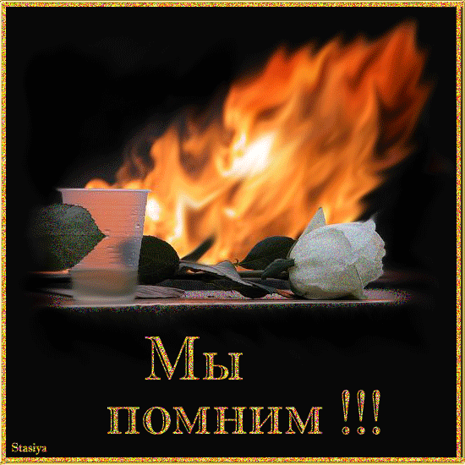
Указом Верховного Совета СССР от 20 марта 1946 года Буганов Сергей Сидорович увольняется в запас 18 июля 1946 года, в день своего тридцатилетия.

Slide 12
Я благодарю всех однополчан и сослуживцев, которые после смерти моего дедушки помогли собрать материал о его боевом пути.

